Slide 1
Comitê Gestor Regional
para Gestão e Implementação
da Política Nacional de Atenção Prioritária
ao Primeiro Grau de Jurisdição

Slide 2


Slide 3
“É preciso direcionar os olhos e as atenções
para a porta de entrada da Justiça, canalizar
esforços e recursos para os serviços
prestados para a primeira instância.
Gerir é eleger prioridades e não há
nada mais urgente que melhorar
o primeiro grau de jurisdição”.
Ministro Joaquim Barbosa,
discurso de abertura do VII Encontro Nacional do Poder Judiciário, Belém/PA, 18 e 19 de novembro de 2013

Slide 4
BREVE HISTÓRICO
Setembro/2013 – Constituição de Grupo de Trabalho (3 Conselheiros, Secretário-Geral do CNJ e 1 Juiz Auxiliar da Corregedoria Nacional de Justiça)
Novembro/2013 – Realização do VII Encontro Nacional do Poder Judiciário, onde foi aprovada a diretriz estratégica de vincular a política de priorização do primeiro grau de jurisdição ao plano estratégico do Poder Judiciário

Slide 5
BREVE HISTÓRICO
Dezembro/2013 – Entrega de relatório de atividades do Grupo de Trabalho e de propostas para implementação de política nacional de priorização do primeiro grau
Fevereiro/2014 – Audiência Pública
– Material disponível na página do CNJ:
http://www.cnj.jus.br/programas-e-acoes/politica-nacional-de-priorizacao-do-1-grau-de-jurisdicao

Slide 6
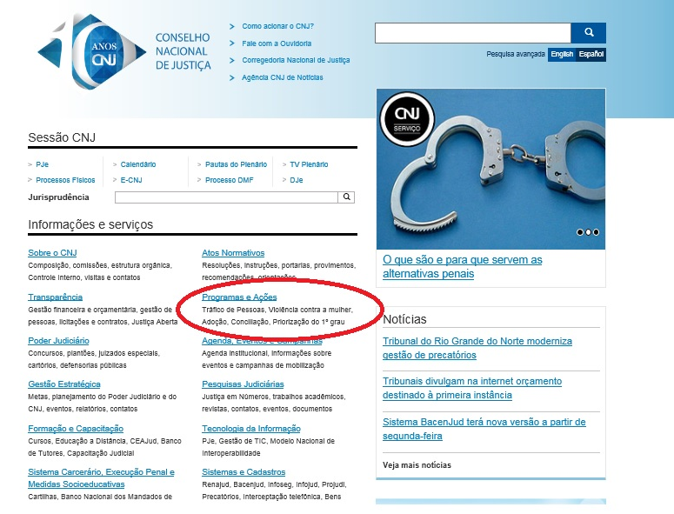

Slide 7
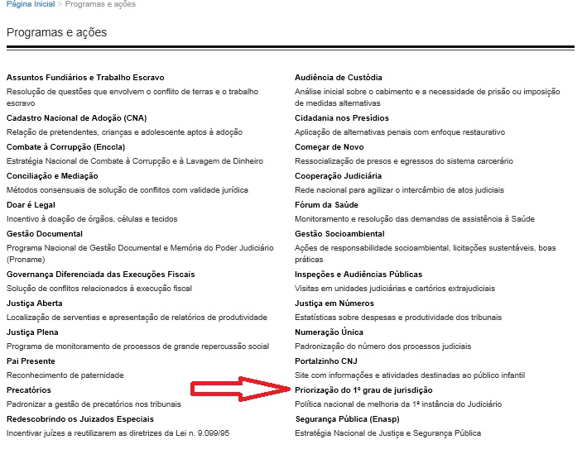

Slide 8
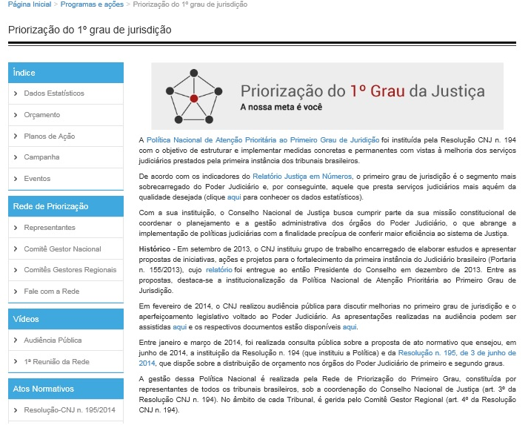

Slide 9
Por que priorizar o primeiro grau

Slide 10
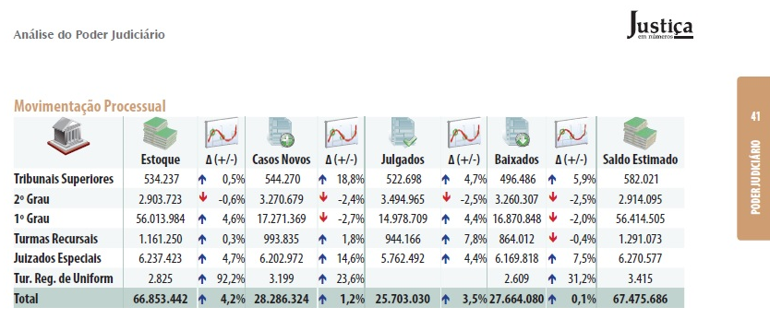
Relatório Justiça em Números 2014: ano-base 2013, p. 41

Slide 11
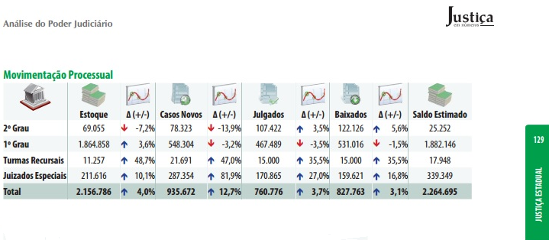
Relatório Justiça em Números 2014: ano-base 2013, p. 129

Slide 12
Jurisdição | Estoque | Percentual
Segundo Grau | 73.302 | 2,76%
Primeiro Grau | 2.586.753 | 97,24%
Soma | 2.660.055 | 100%
ASPLAN, maio de 2015
Relatório de Processos Pendentes, SAJ/SG
Relatório Estatístico Situacional Sintético, SAJ/EST

Slide 13
NORMATIVOS - CNJ
Resolução n. 194/2014 – Institui a Política Nacional de Atenção Prioritária ao Primeiro Grau de Jurisdição
  Determina que os tribunais constituam Comitês Regionais (art. 4º)
Resolução n. 195/2014 – Dispõe sobre a distribuição de orçamento nos órgãos do Poder Judiciário de primeiro e de segundo graus
  Determina que os tribunais constituam Comitês Orçamentários autônomos de primeiro e de segundo graus (art. 5º)

Slide 14
NORMATIVOS - PJSC
Resolução TJ n. 20/2014 – Institui, no âmbito do Poder Judiciário do Estado de Santa Catarina, o Comitê Gestor Regional para gestão e implementação da Política Nacional de Atenção Prioritária ao Primeiro Grau de Jurisdição
Resolução TJ n. 14/2015 – Institui os Comitês Orçamentários de primeiro e de segundo graus no âmbito do Poder Judiciário do Estado de Santa Catarina

Slide 15
MEMBROS DO COMITÊ GESTOR REGIONAL - PJSC
Juiz Hélio do Vale Pereira – Titular da 1ª Vara da Fazenda Pública da Capital / Indicado pela Presidência do Tribunal de Justiça – Presidente do Comitê Gestor Regional
Juíza Candida Inês Zoellner Brugnoli – Titular da Vara da Fazenda Pública de Jaraguá do Sul / Escolhida pelo Tribunal Pleno. Juíza Brigitte Remor de Souza May (suplente)
Juiz Edison Zimmer – Titular da Vara da Fazenda Pública de Rio do Sul / Eleito por votação direta entre os magistrados de primeiro grau. Juíza Brigitte Remor de Souza May (suplente)

Slide 16
MEMBROS DO COMITÊ GESTOR REGIONAL - PJSC
Servidora Emylia Buchner Scalco Carneiro – Comarca de São Lourenço do Oeste / Escolhida pelo Tribunal Pleno. Servidora Michelly Dalpiaz (suplente)
Servidor Olacir Gonçalves – Comarca de Criciúma / Eleito por votação direta entre os servidores. Servidora Natália Radtke (suplente)

Slide 17
MEMBROS DO COMITÊ GESTOR REGIONAL - PJSC
Juiz Rafael Sandi – 14º Juiz Especial da Capital / Representante da Associação de Magistrados Catarinenses (AMC). Juiz Romano José Enzweiler (suplente)
Servidor Rinaldo Luiz da Silva – Comarca de Capivari de Baixo / Representante do Sindicato dos Servidores do Poder Judiciário do Estado de Santa Catarina (SINJUSC). Servidora aposentada Mara Elisabet Ribeiro (suplente)

Slide 18
AÇÕES DESENVOLVIDAS PELO COMITÊ REGIONAL
Instalação do Comitê : 16 de março de 2015
Reuniões realizadas : 4
  1ª Reunião : 16/03/2015
    Instalação do Comitê Regional, discussão e aprovação do Plano de Ação

Slide 19
AÇÕES DESENVOLVIDAS PELO COMITÊ REGIONAL
  2ª Reunião : 15/04/2015
    Apresentações da Diretoria de Recursos Humanos (DRH) sobre “Parâmetros técnicos e mensuráveis da metodologia vigente para distribuição de cargos no primeiro grau”, e da Diretoria de Orçamento e Finanças (DOF) sobre “Elementos essenciais da execução orçamentária e financeira”

Slide 20
AÇÕES DESENVOLVIDAS PELO COMITÊ REGIONAL
  3ª Reunião : 26/05/2015
    Apresentações da Corregedoria-Geral da Justiça (CGJ) sobre o desenvolvimento do projeto “Aprimorar”; do juiz Marcelo Pizolati, que representou o TJSC na “primeira reunião da rede de priorização do primeiro grau”, ocorrida em Brasília/DF, nos dias 5 a 7 de maio; e da Diretoria de Recursos Humanos (DRH) sobre o projeto “mapeamento de competências”

Slide 21
AÇÕES DESENVOLVIDAS PELO COMITÊ REGIONAL
  4ª Reunião : 30/06/2015
    Apresentações da Assessoria de Planejamento (ASPLAN) e da Diretoria de Orçamento e Finanças (DOF) sobre o “processo de elaboração das leis orçamentárias” (plano plurianual, diretrizes orçamentárias e orçamento anual)

Slide 22
AÇÕES DESENVOLVIDAS PELO COMITÊ REGIONAL
Próxima reunião : 05/08/2015
  Agenda sugerida para próximos encontros :
    Continuar reunindo informações acerca das políticas institucionais, programas, projetos e ações planejadas e em desenvolvimento
– Material disponível na página do PJSC:
http://portal.tjsc.jus.br/web/tj/cgrpg

Slide 23
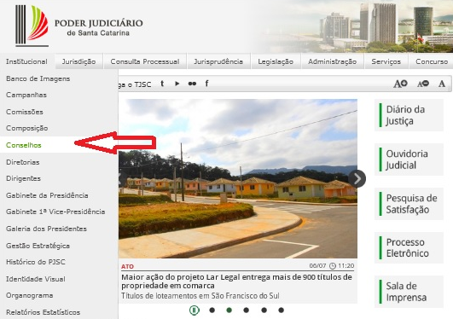

Slide 24
